Slide 1
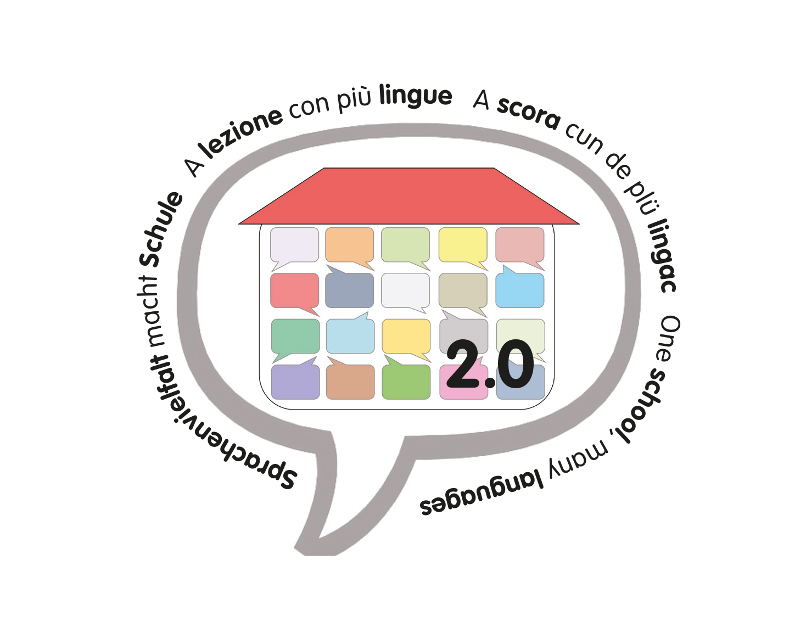

Sperimentare l’apprendimento
delle lingue

Slide 2

Cosa si intende con carriera linguistica?

Slide 3

Per iniziare…
“
„
Hai tante vite,
quante lingue parli
Proverbio ceco
Sei d’accordo o in disaccordo con questa affermazione?
Prova a rispondere partendo da quella che è la tua esperienza con l‘apprendimento linguistico.

Slide 4
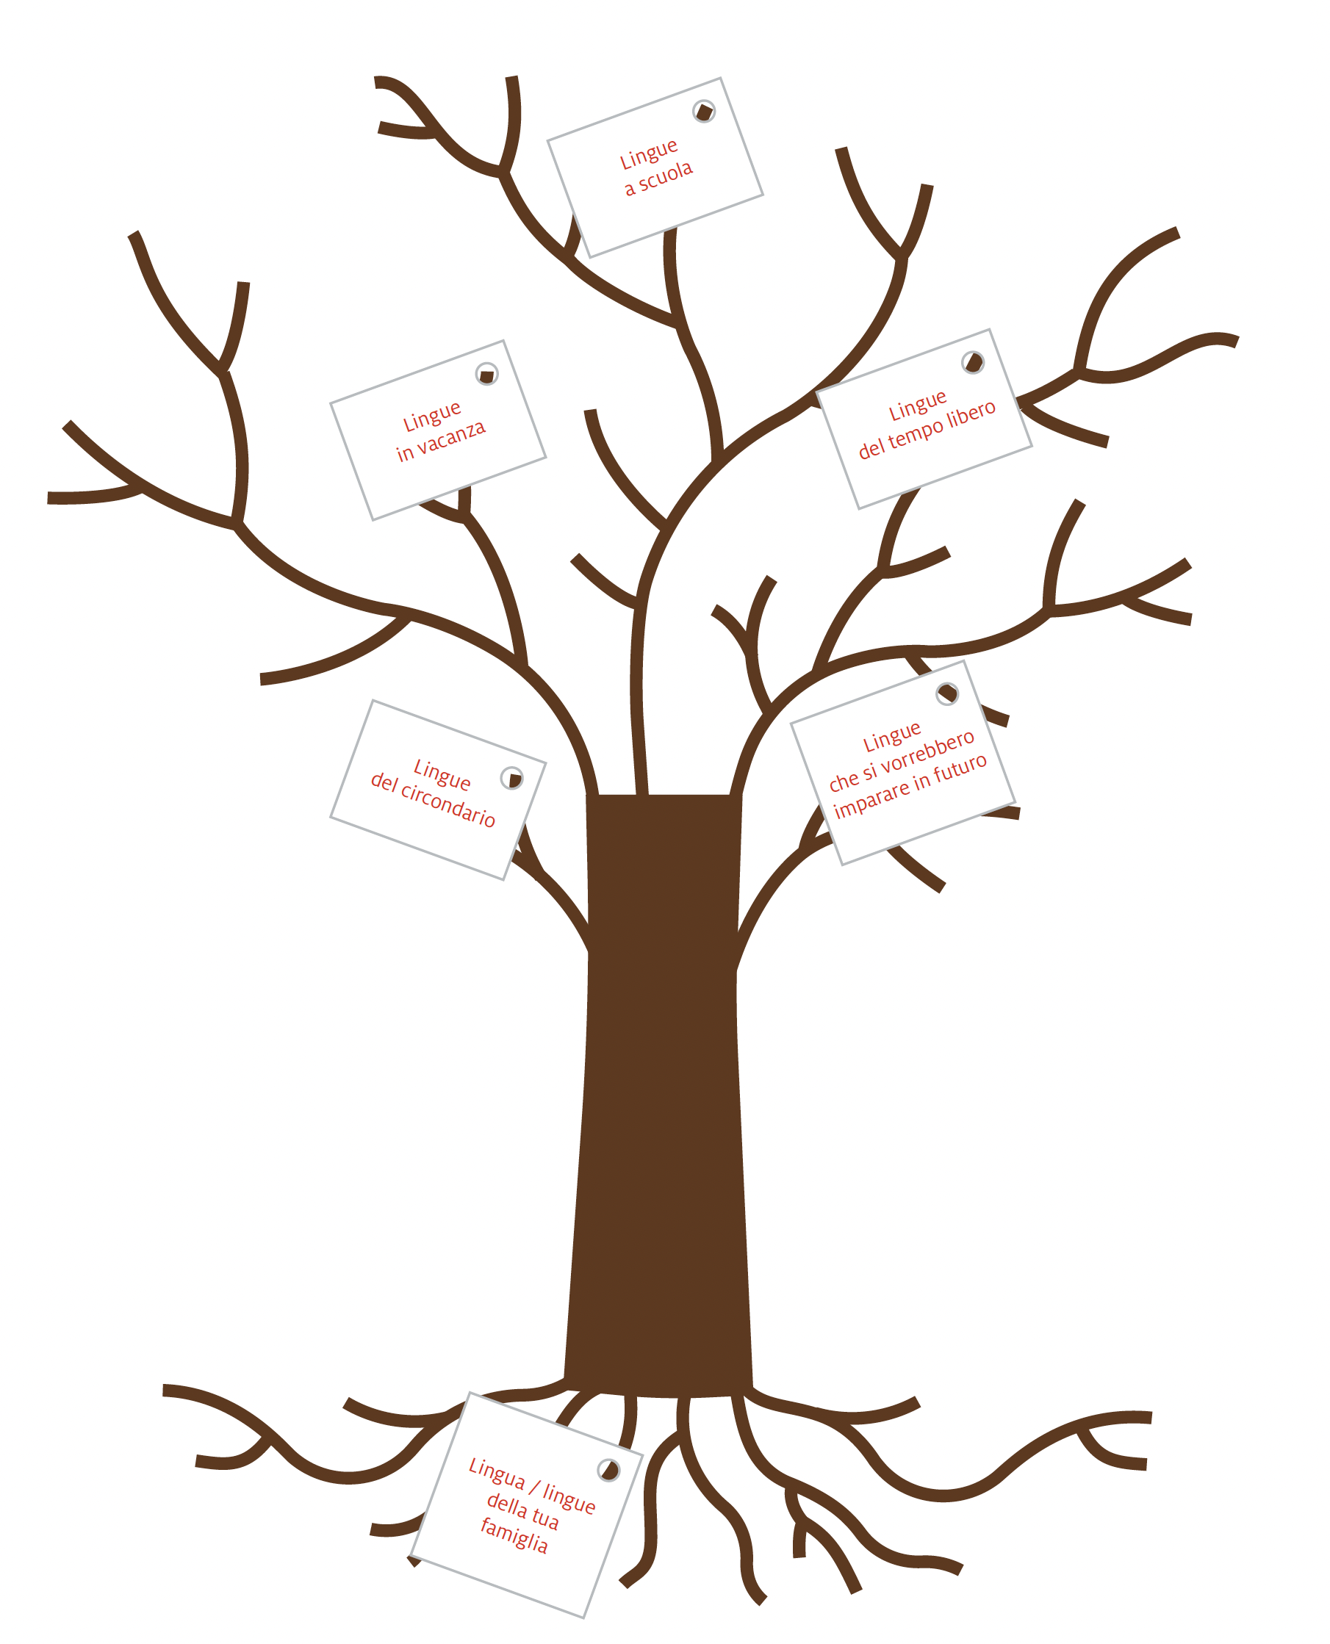
Il mio albero delle lingue
Disegna su un foglio il tuo albero delle lingue:
deve essere il più grande possibile!
Oppure stampa l’albero.
Poi, scrivi le lingue come qui di seguito indicato.
Le radici simboleggiano la lingua/le lingue della tua famiglia,
dal tronco dipartono ulteriori rami che simboleggiano:​
→ …le lingue del tuo circondario ​
→ …le lingue che senti o di cui hai bisogno quando sei in vacanza​
→ …le lingue che impari a scuola​
→ …le lingue che incontri nel tuo tempo libero​
→ …le lingue che vorresti imparare in futuro

Slide 5
Il mio ritratto linguistico
Ritratto linguistico
Quali lingue ti appartengono?​
Con chi le parli, quando, dove, quanto spesso, ecc.?​
Quando e dove hai imparato le tue lingue?​
Quali lingue ascolti intorno a te?​
Quali lingue incontri durante il tuo tempo libero o in vacanza?​
Quali lingue vorresti ancora apprendere e perché?
Albero delle lingue

Slide 6
Perché
fino a ora hai imparato
le lingue?​
Why
Warum
Perché
Miksi
Pourquoi
Miért
Почему​
Quali lingue vuoi imparare e perché?
Come impari al meglio nuove lingue?

Slide 7
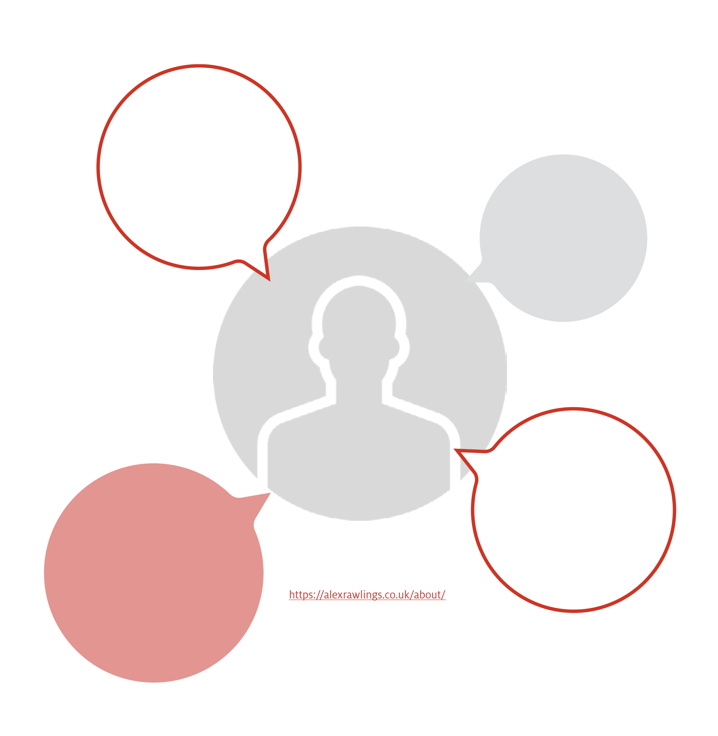

Alex Rowlings
“The most multilingual student in the UK”
1
Quante lingue parla?
Perché ha studiato così tante lingue?
Cosa gli è utile nell’apprendimento di una lingua?
2
Scrivi, nelle apposite nuvolette, quattro o più domande che vorresti fare ad Alex Rawlings relativamente alle sue conoscenze linguistiche e/o al modo di apprendere le lingue.
3
E ora guarda il video di un giovane Alex Rawlings!
https://www.youtube.com/watch?v=Ug7A9kPaNeU

Slide 8
Ok, le lingue sono il futuro.
Ma perché?
Dividetevi in gruppi e procuratevi un cartellone ​
e delle matite.​
1
Riflettete insieme sul ruolo che avranno nel vostro futuro le lingue che già conoscete e quelle che imparerete. A cosa vi saranno concretamente utili?​
2
Scrivete poi le vostre idee all’interno delle nuvolette che disegnerete sul cartellone.
3

Slide 9
Come desidero procedere?
Quanto e quale tempo devo dedicare allo studio di una lingua?
Cosa so già e che cosa devo ancora imparare?
Dove posso migliorare le mie conoscenze linguistiche?
Cosa mi ha demotivato nello studio delle lingue?
Come puoi raggiungere i tuoi obiettivi?
Cosa mi risulta particolarmente difficile nell’apprendimento di una lingua?
Come ho imparato bene e con piacere finora?
Quali attività o strategie sono disponibili per migliorare le mie conoscenze linguistiche?
Come posso superare le mie difficoltà?
Dove potrebbero esserci problemi?

Slide 10
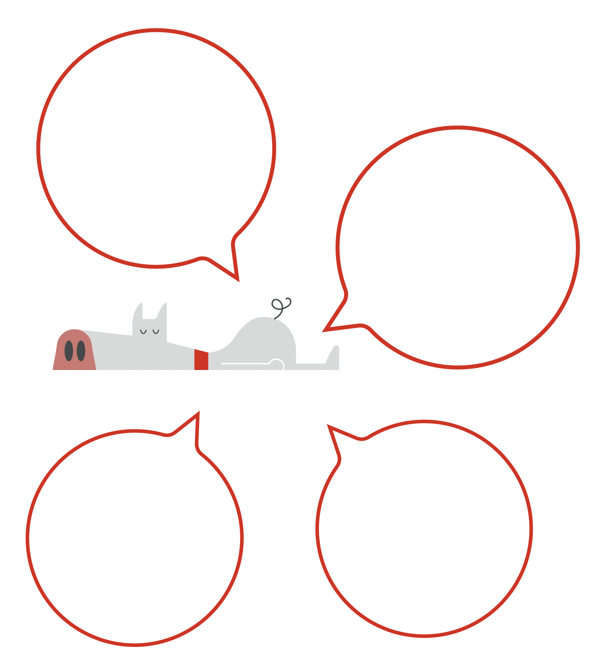
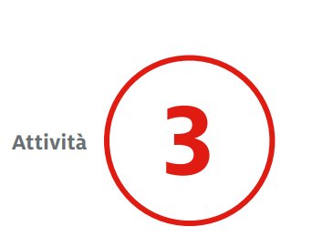
A me piacerebbe davvero imparare una nuova lingua ma …
…
Innerer Schweinehund
Io vorrei davvero perfezionare le mie lingue ma …
…

Slide 11
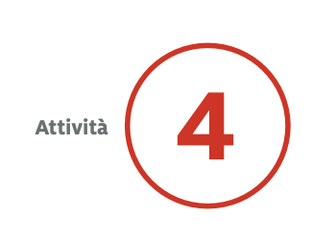
NNN: nove nuovi nomi
Quali strategie usi per imparare nuovi vocaboli?
Come fai a memorizzare o apprendere nuovi vocaboli?
Mettiti alla prova: le tue strategie sono efficienti?
Che cosa (non) ti aiuta quando impari nuovi vocaboli?

Slide 12

Plurilingue?! Sì, ma come?!
Quali lingue avete imparato?
Scrivete qui le risposte del vostro gruppo e poi discutetene in classe!
Come parlate queste lingue?
Dove avete imparato queste lingue?

Slide 13
Plurilingue?! Sì, ma come?!
Perchè si devono imparare le lingue?
Come si può dimenticare una lingua?
Che cos’è una lingua?
Quando posso dire di saper parlare una lingua?
Come e dove si impara meglio una lingua?
Qual è la lingua “più difficile” del mondo?
Qual è l’età migliore per imparare nuove lingue?
Scegliete una
o più domande
e discutetene
in classe

Slide 14
Добра работа!​
Shumë mirë! ​
Well done!​
Aferin!
Jól végzett! ​
Ben fatto!
¡Bien hecho!​
Gut gemacht!​
Mjög vel!​
Magaling!​

Slide 15

Eurac Research
Istituto di linguistica applicata
Viale Druso 1, 39100 Bolzano, Italia
Tel. +39 0471 055 100, Fax +39 0471 055 199
Progetto “A lezione con più lingue” (SMS 2.0)
sms.info@eurac.edu
https://www.eurac.edu/it/institutes-centers/istituto-di-linguistica-applicata/projects/sms-20
Autrici: Sabrina Colombo, Dana Engel, Julia Reimelt
Project Management: Sabrina Colombo
Revisione editoriale e grafica a cura di:
Alessia Torresan, Sabrina Colombo, Valentina Bergonzi
Progetto grafico: Eurac Research/Chiara Mariz
Illustrazioni: Eurac Research/Silke De Vivo
© Eurac Research, 2025
Questa pubblicazione è distribuita con licenza Creative Commons Attribuzione 4.0 Internazionale (http://creativecommons.org/licenses/by/4.0/ ), che permette il riutilizzo, la condivisione, la modifica, la distribuzione e la riproduzione con qualsiasi mezzo o formato, purché sia data adeguata menzione di paternità, si fornisca un link alla licenza Creative Commons e si indichi se sono state effettuate modifiche.
Questa pubblicazione Open Access contiene alcune opere coperte da diritto d’autore. Tali opere sono protette ai sensi della normativa sul Diritto d’Autore e la loro inclusione nella presente pubblicazione è stata autorizzata dai rispettivi autori/titolari dei diritti. Le opere coperte da diritto d’autore non possono essere – a titolo esemplificativo e non esaustivo – copiate, modificate, riutilizzate e/o ridistribuite da terzi con nessun mezzo né utilizzate in qualsiasi altro modo senza l’autorizzazione dei rispettivi autori/titolari dei diritti.

